Slide 1


Aplicaciones hibridas
PROF.: VICTOR VILLAFAÑE
CONTACTO: VICTOR.VILLAFANE@DAVINCI.EDU.AR

Slide 2
Contenidos
▶ Unidad #1: Node JS
▶ Modulos
▶ EXPRESS.JS
▶ API REST
▶ Unidad #3: React JS
▶ WebApp
▶ Hooks
▶ Router
▶ Unidad #4: MERN
▶ Unidad #5: Socket.io
▶ Unidad #2: MongoDB
▶ Base de datos No Relacionales

Slide 3
Evaluaciones
▶ Contara de 2 exámenes parciales prácticos. Cada trabajo posee una instancia de presentación y defensa en las fechas designadas como evaluación parcial de la asignatura.
▶ Trabajos Prácticos
▶ Entrega en tiempo y forma de por lo menos el 50% de los trabajos o desafíos propuestos durante la cursada.

Slide 4
Software a Utilizar

Slide 5
Node JS
▶QUE ES NODEJS?

Slide 6
Node JS
▶En que se diferencia con otros entornos de ejecución?

Slide 7


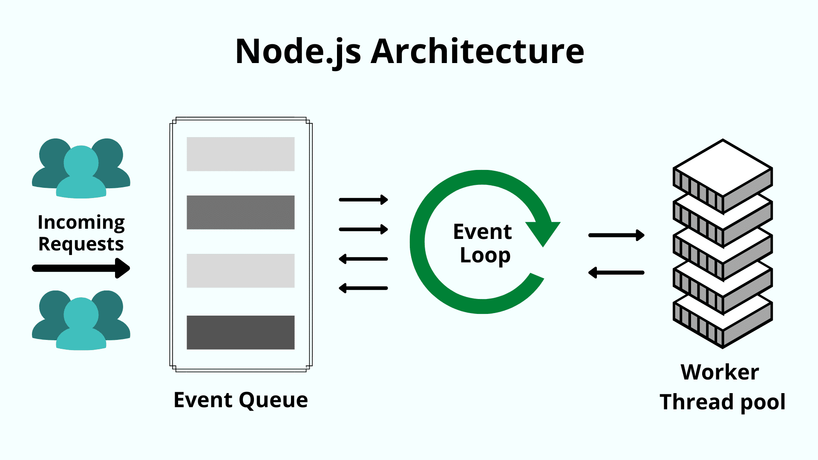



NODE JS
COMO FUNCIONA LAS TAREAS ASÍNCRONAS?

Slide 8
NODE JS - Ventajas
▶ Compilación en tiempo de ejecución.
▶ Mediante clusters permite tener una escalabilidad alta.
▶ Gracias a Node Package Manager (NPM), podemos agregar a nuestros proyectos módulos de forma simple y fácil.
▶ Un alto rendimiento en proyectos donde necesitemos ejecución en
tiempo real.
▶ Gracias a utilizar JavaScript podemos realizar tanto front-end como back- end y hasta aplicaciones móvil con un mismo lenguaje de programación (MERN).

Slide 9
NODE JS
▶Como comenzamos?

